Slide 1
Systemisches Arbeiten im Kindesschutz
SVBB - ASCP
16./17. September 2019
Thun

Slide 2
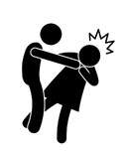
Systemisches Arbeiten im Kindesschutz bei Häuslicher Gewalt

Slide 3
Der Täter / Das Opfer
Die Begriffe «Täter» und «Opfer» weisen einerseits auf eine binäre Beziehungs- und Betroffenheitsstruktur hin, anderseits wird dadurch die Mitbetroffenheit der Kinder vernachlässigt.
Die Verwendung dieser Begrifflichkeit verhindert eine konsequent Systemische Perspektive auf die Familie.
Eine Opfer-Täter-Perspektive fokussiert die Machtausübung gewalttätiger Männer, wohingegen der Kinderschutz die Ohnmacht überforderter Eltern betonen sollte (vgl. Kavemann 2005)

Slide 4
Systemische Perspektiven auf Kindesschutz im Kontext häuslicher Gewalt
Ein systemisches Verständnis von Kindesschutz im Kontext häuslicher Gewalt richtet den Blick auf…
alle am System Beteiligten – die gewaltausübenden Eltern oder Elternteile, die gewalterleidenden Eltern oder Elternteile, ebenso wie die Kinder und ggfs. die erweiterte Familie,
die Komplexitäten und Wechselwirkungen innerhalb des Familiensystems und so auch die Beziehungs-, Konflikt- und Kommunikationsmuster,
die Beziehungen zwischen dem Familiensystem und seinen Umwelten und
die Konstruktion von Wirklichkeiten durch die jeweiligen Familienmitglieder
vgl. Baumgärtner 2013, S. 16; Biesel et al. 2017, S. 29-31; Buskotte/Kreyssig 2013, S. 269f

Slide 5
Zentrale Fragestellungen systemischer Perspektiven
Am Beispiel häuslicher Gewalt:
Wie sehen die unterschiedlichen Beteiligten die Wirklichkeit und was ist für sie wichtig?
Wie tragen die einzelnen Familienmitglieder zur Entstehung und Aufrechterhaltung der häuslichen Gewalt bei (Verhalten und Nicht-Verhalten, Verantwortung)?. Was löst die Eskalation aus?
Welche (mehrgenerationalen und lebensgeschichtlichen) Hintergründe, Ursachen, Formen und (Aus-)Wirkungen der häuslichen Gewalt können (gemeinsam) rekonstruiert werden? Alkohol, patriarchale Strukturen, biografische Komponenten
Wie wirkt sich die häusliche Gewalt auf die Wahrnehmung der Elternrolle – der Mutter- und Vaterrolle – aus? Gefahr der Vernachlässigung, Gewalt an Kindern
Wie wirkt sich die häusliche Gewalt kurz- wie langfristig auf das Kindeswohl aus und inwieweit gefährdet sie dieses? Bedürfnisse der Kinder werden nicht erfüllt, Repression
vgl. Baumgärtner 2013, S. 16; Biesel et al. 2017, S. 29-31; Buskotte/Kreyssig 2013, S. 269f

Slide 6
Erkenntnisse aus der (Fehler-)Forschung im Kindesschutz
Fachkräfte schrecken (aus moralischen Gründen) nicht selten davor zurück, zu Elternteilen, die sie als «Täter» identifiziert haben, eine belastbare, vertrauensvolle Arbeitsbeziehung aufzubauen (vgl. Wolff et al. 2013, S. 164f)
Die Vaterschaft gewalttätiger Männer bleibt in der Kindesschutzarbeit oft unterbelichtet und die Beziehung der Kinder zu den Vätern unbearbeitet (vgl. Kavemann 2005)
Schär; Fachtagung Kindesschutz, 2017, Olten

Slide 7
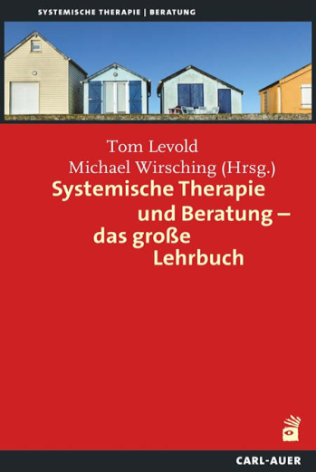
Literatur:

